Slide 1
Открытый урок русского языка в 6 классе Тема: «Разноспрягаемые глаголы»
Автор: учитель русского языка и литературы Аникьева Надежда Геннадьевна

Slide 2
Экспресс-опрос
-Какая часть речи называется глаголом?
-Какого вида бывают глаголы?
-Как определить вид глагола?
-Как изменяются глаголы по временам?
-Какую роль играет глагол в предложении?

Slide 3
Инсценировка стихотворения «Ссора в Грамматике»
Ссора забыта – в Грамматике - мир!
Вернулся Глагол, он опять командир.
Стоит ему в предложение встать –
Сразу река начинает бежать,
Небо синеет, моется пол –
Двигаться всех заставляет Глагол!
- Какую роль играет глагол?

Slide 4
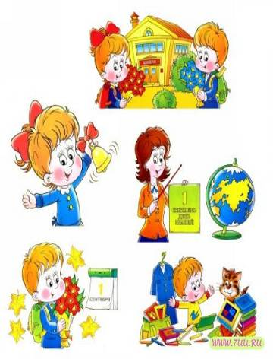
Докажите, что глаголы разноспрягаемые.
ХОТЕТЬ
ИГРАТЬ

Slide 5
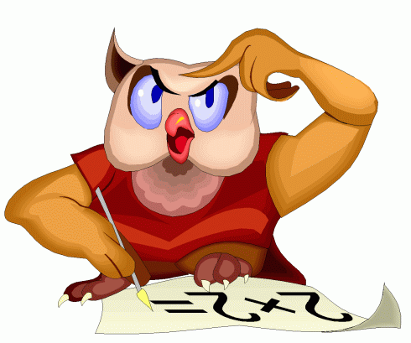
НАЙДИ ОШИБКУ
1. Они не хочут идти обедать.
2. Как папа шурунёт нас – бегишь и не запнёшься.

Slide 6
Работа с пословицами
Чужой земли не хотим, а своей не отдадим.
Как вы понимаете смысл пословицы?
- Найдите разноспрягаемый глагол, определите лицо, число, время.

Slide 7
«ТРЕТЬЕ ЛИШНЕЕ»
Найдите среди данных глаголов лишний.
Бежать, рисовать, брить, дружить, петь, учить, загорать, листать, читать, работать, стирать, собирать, обедать.

Slide 8
ИТОГ ЗАНЯТИЯ
ИГРА «ЦЕПОЧКА»
- Сейчас мы посмотрим, как вы научились распознавать разноспрягаемые глаголы. Я бросаю мяч, называю разноспрягаемый глагол, вы продолжаете. Игра продолжается, пока правильно называют разноспрягаемые глаголы.
РЕФЛЕКСИЯ
- Какие глаголы называются разноспрягаемыми?
Что нового узнали на уроке?
- Чему научились?

